Slide 2
第六单元 阅读
10 古诗二首

Slide 4
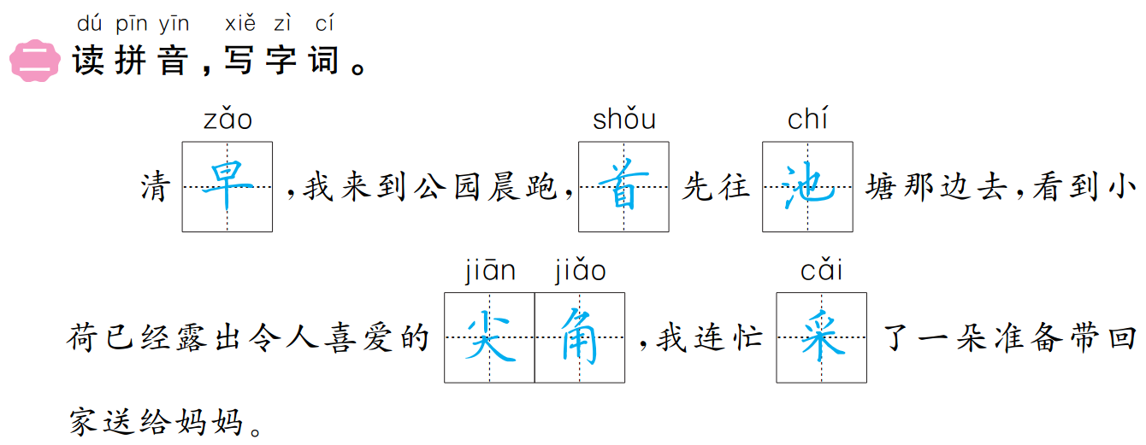

Slide 5
